Slide 1

银河科技网络有限公司

Slide 2
PART 01
关于我们
About Us

Slide 3

地理位置
The Position
公司总部位于：上海

Slide 4
公司概述
Company Introduction
同类产品市场占有率高达78%
盈利达到5000000000元
我们是行业的
领跑者
共取得10000000000营业额

Slide 5

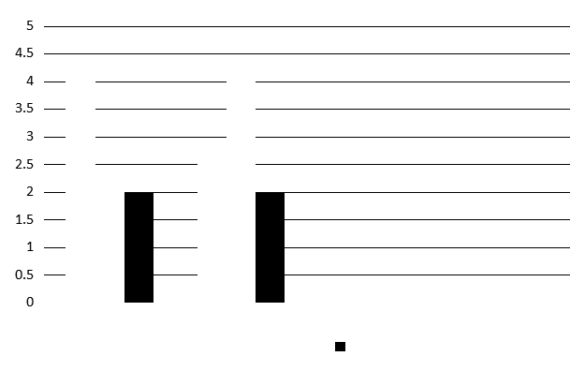
2006
公司在上海成立
2008
08年后，公司进入快速发展阶段
2010、2011、2012
获得世界竞争力组织中国竞争力企业第二名

Slide 6

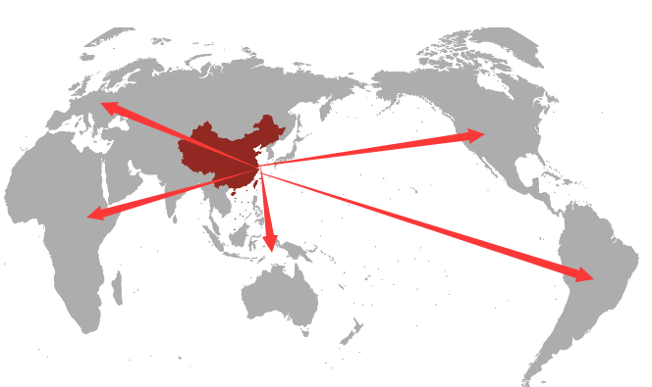
2012
上市
9月份在香港证券交易所挂牌
2014
拓展海外业务，走进世界舞台
2018
新纪元，新起点。
如今公司拥有18家子公司、多家控股公司，市值一千亿

Slide 7
营销模式
01
线上
北京
01
成都
03
02
上海
02
线下

Slide 8
PART 02
企业文化
Corporate Culture

Slide 9
公司文化
Company Culture
1 以人为本
目前公司拥有1200名员工，研发人员占公司百分之四十；百分之五十的员工都是本科以上学历
2 勇于创新
目前累计投资50亿，进行产品技术的研发，
3 精益求精
目前公司在技术、服务上比较注重，努力打造成为业界内顶尖的服务

Slide 10
企业理念
Company Philosophy
专注专业
精诚协作
开放成长

Slide 11





战略合作伙伴
Strategic partner
百度
华为
全球最大的中文搜索引擎、最大的中文网站
全球领先的信息与通信技术（ICT）解决方案供应商
阿里巴巴
思科
英特尔
阿里巴巴集团经营多项业务，另外也从关联公司的业务和服务中取得经营商业生态系统上的支援
全球领先的网络解决方案供应商
全球最大的个人计算机零件和CPU制造商

Slide 12
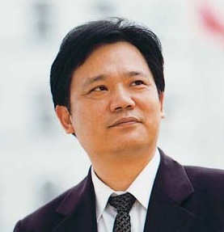

技术团队介绍
Our Team
张旗
张永强
谢俊涛
张二辉
技术总监
网络工程师
运维总监
CEO

Slide 13




项目展示
Our Products
系统服务
硬件
软件
国内知名高校、企业、金融机构
思科
华为
甲骨文
IBM

Slide 14




成就分享
Achievement
稳重
专业
合作
目标
远见
服务
创新
独到

Slide 15
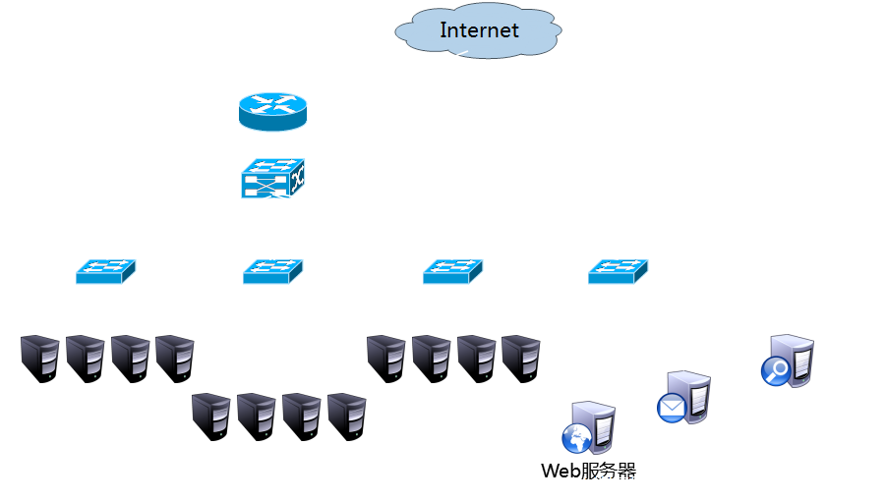
项目展示
Our Products
企业网络升级前
邮件服务器
Web服务器

Slide 16
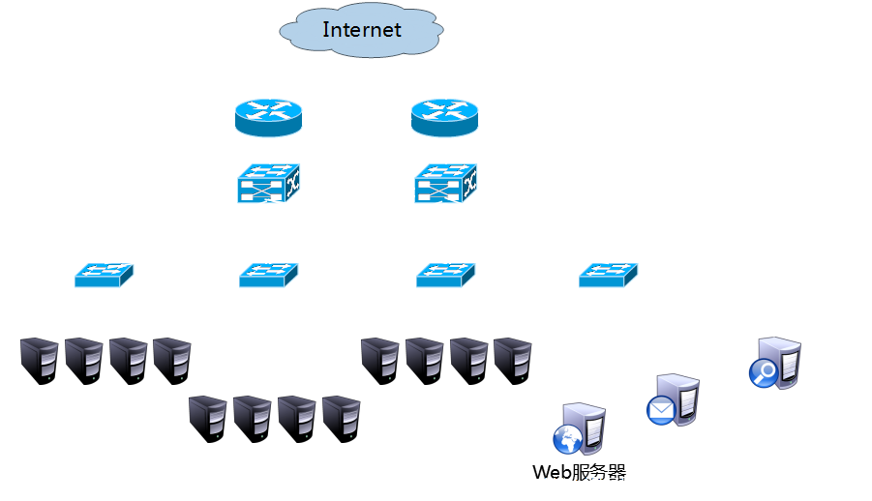
企业网络升级后

Slide 17
PART 03
产品和服务
Product & Service

Slide 18
技术 张旗
网络底层构建工程
VALN
以太通道
trunk

Slide 19

vlan
VLAN的主要优点有
1. 限制广播域
广播域被限制在一个VLAN内提高了网络处理能力
交换机
2. 增强局域网的安全性
不同VLAN不能直接通信，杜绝了广播信息的不安全性
3.灵活的管理
更改用户所属的网络不必换端口和连线，只更改软件配置就可以了。
vlan 10
vlan 20
vlan 10

Slide 20
以太通道
捆绑多条以太网链路
提高链路带宽 ，负载均衡，热备冗余
交换机A
f0/1
f0/2
f0/3
交换机B
f0/1
f0/2
vlan10
f0/3
vlan10
A
B
vlan20
vlan20
vlan30
vlan30

Slide 21

中继链路
中继（Relay）是两个交换中心之间的一条传输通路
作用可以承载多个VLAN，用于连接交换机和交换机或是路由器
它可以传输多个VLAN的信息，并对来自不同VLAN的信息进行标识
A
B
ISL交换机间链路：思科专用的标记方法，它使用新的帧头部并在头部信息内包含VLAN信息来标识帧
802.1q：由IEEE制定的一种标记方法，通过在帧的内部插入802.1q字段来标识帧
vlan10
vlan10
vlan20
vlan20
vlan30
vlan30

Slide 22
简介
所属公司：银河科技有限公司
技术总监：赵小飞
演讲内容：生成树协议

Slide 23


生成树协议
树的组成：
树根，树干，树杈，
树枝，树叶。
水

Slide 24
生成树协议
根
作用：
1.避免了网络中环路的产生；
2.当以太网中的网络拓扑发生变化时，可以通过生成树协议达到收敛保护的目的。
_{ID 1}
_{交换机A}
X
线路2
线路1
_{ID 3}
_{ID 2}
线路3
_{交换机B}
_{交换机C}

Slide 25
路由 张永强
HSRP(热备份路由协议)
OSPF(动态路由协议)
NAT(端口多路复用)

Slide 26

HSRP(热备份路由协议)
Internet
负载均衡
增加网络的稳定性

Slide 27
OSPF(动态路由协议/最短路径优先协议)
路由器自动维护，学习路由表
1小时
3小时
启用OSPF

Slide 28
NAT(网络地址转换)
Internet
Internet
静态转换
PAT（端口多路复用）

Slide 29



服务 谢俊涛
DNS服务
邮件服务
web 服务

Slide 30
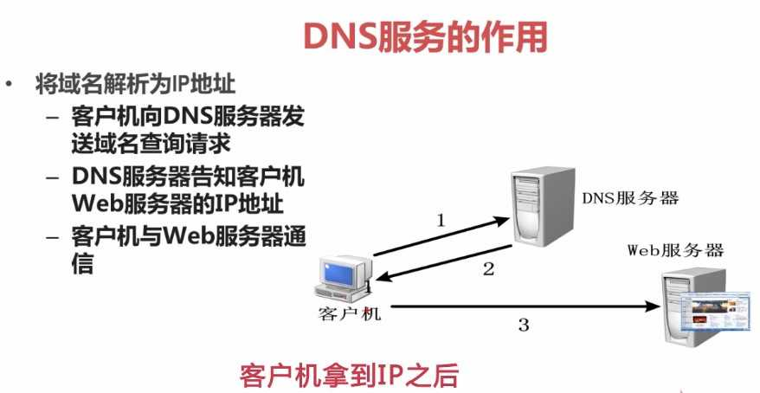
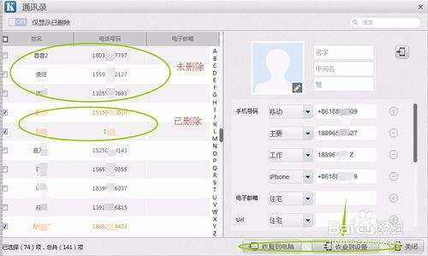
DNS服务
->进行域名和与之相对应的IP地址转换的服务

Slide 31


邮件服务
发送邮件
接收邮件
储存邮件
高效性
安全性

Slide 32

web服务
Apache
向浏览器等web客户端提供文档
放置共享数据文件，供全世界浏览和下载

Slide 33
设备清单及报价
方案一：思科设备
序号 | 品牌 | 设备名称 | 型号 | 单价/台 | 数量 | 合计 | 售后质保
1 | 思科 | 交换机 （两层） | CISCO WS-C2960S （52） | 9000 | 四台 | 36000
2 | 思科 | 交换机 （三层） | CISCO SG300-28MP-K9（28） | 7698 | 两台 | 15396
3 | 思科 | 路由器 | CISCO 2921/K9 | 9500 | 两台 | 19000
4 | 思科 | 服务器 | CISCO UCS C240 M3(2U) | 13700 |  | 13700
 |  |  |  | 总计： | 84098

Slide 34
方案二：华为设备
序号 | 品牌 | 设备名称 | 型号 | 单价/台 | 数量 | 合计 | 售后质保
1 | 华为 | 交换机 （两层） | 华为S1700-52GFR-4P（50） | 5000 | 四台 | 20000
2 | 华为 | 交换机 （三层） | 华为S5720-28X（30） | 4700 | 两台 | 9400
3 | 华为 | 路由器 | 华为AR2240-S | 9100 | 两台 | 18200
4 | 华为 | 服务器 | 华为FusionServer RH2288H | 14100 |  | 14100
 |  |  |  | 总计： | 61700

Slide 35
PART 05
联系我们
Contact Us
000-888888

Slide 36
售 后 服 务
24小时服务热线：000-666666
三年内免费上门维护
十年内保修

Slide 37



关注我们
Concern Us
www.yinhe.com
官方公众账号：银河网络
http://yh.weibo.com/

Slide 38
THE END
谢谢欣赏
银河科技网络有限公司2018企业网络升级

